Slide 1
МЕДИЦИНСКИ УНИВЕРСИТЕТ – ПЛЕВЕН
ФАКУЛТЕТ „ОБЩЕСТВЕНО ЗДРАВЕ“
ЦЕНТЪР ЗА ДИСТАНЦИОННО ОБУЧЕНИЕ
Лекция №13
БИОМЕХАНИКА
Биомеханика на сърдечно-съдовата система. Работа и мощност на сърцето. Кръвно налягане, фактори, от които зависи и измерване. Обемна и линейна скорост на кръвта. Еластичност на стените на кръвоносните съдове и скорост на кръвта. Характер на движението на кръвта (ламинарно или турболентно).
Проф. Константин Балашев, дхн
Notes:
1

Slide 2
Хидродинамични характеристики на сърдечно-съдовата система.

Slide 3
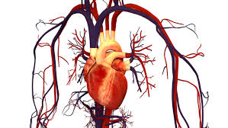

Slide 4
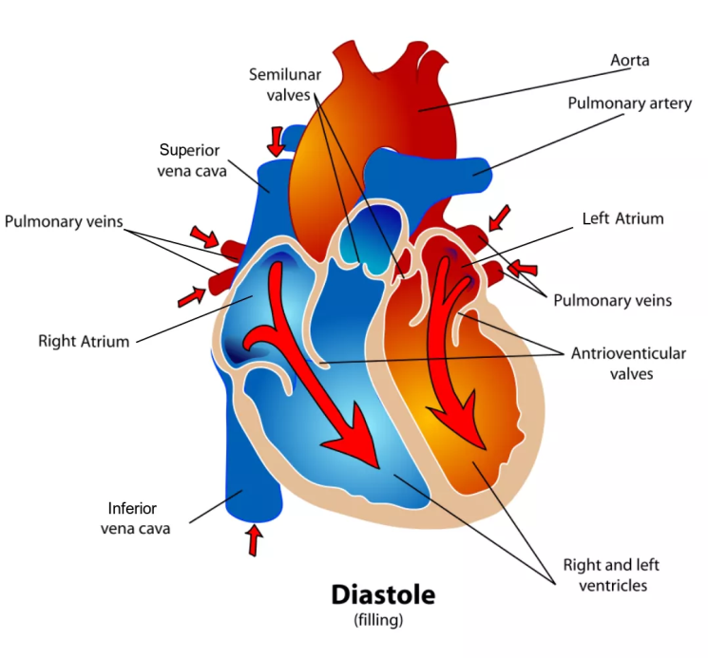
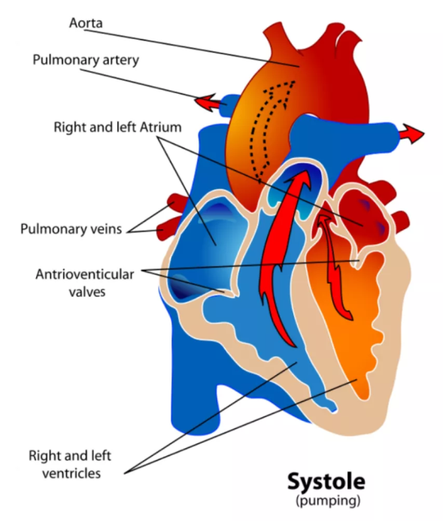

Slide 5
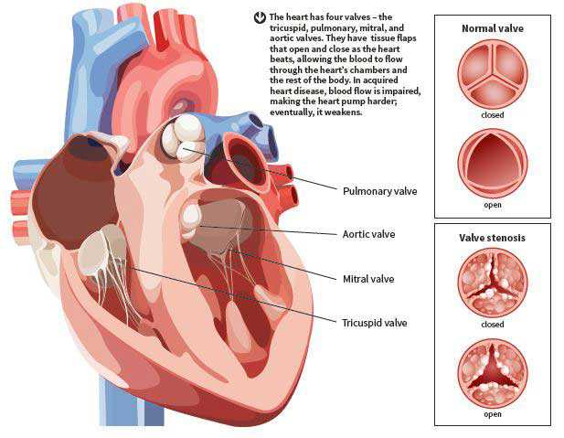

Slide 6
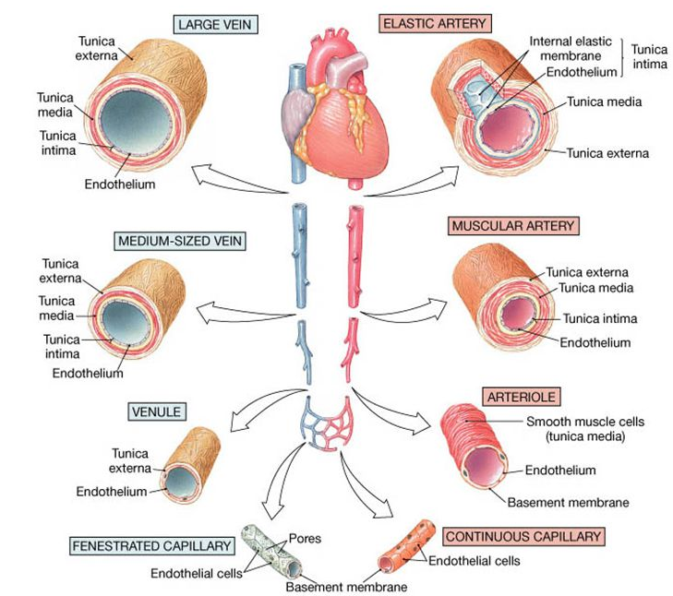

Slide 8
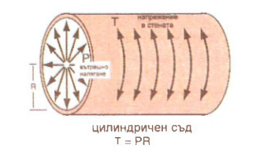

Slide 10
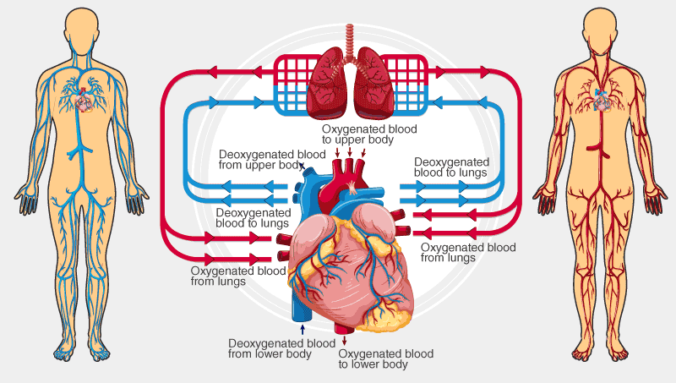
Характер на движение на кръвта в кръвоносната ситема, налягане и скорост на кръвта.

Slide 11
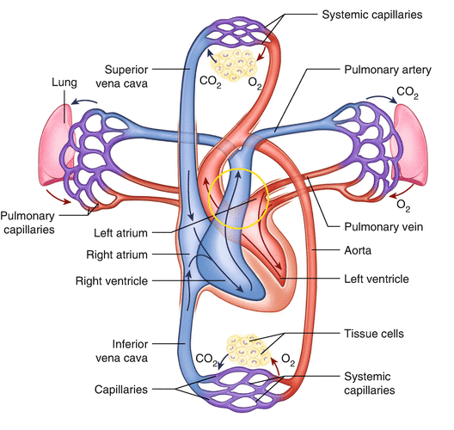

Slide 12
1
3
2
4

Slide 13
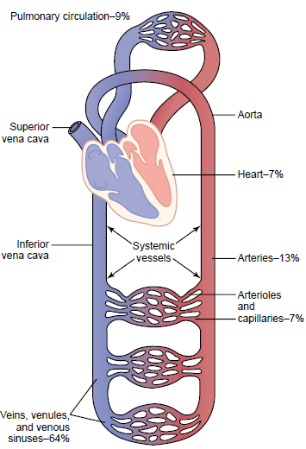

Slide 14
Физични основи на клиничния метод за измерване на кръвното налягане.

Slide 17
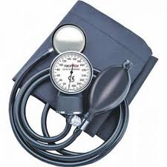
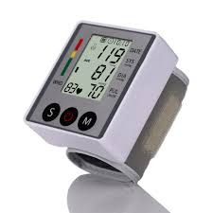

Slide 18
Свигмоманометър
Живачен стълб показващ
налягането в mm Hg
Няма звук
Артерията е затворена
Систола
Чува се звук
Артерията се отваря и затваря
Няма звук
Артерията е затворена
Диастола
Надуваем маншет
Звуците с чуват със
стетоскоп
Артерия
Въздушна клапа
Помпа за надуване
на маншета с въздух

Slide 19
